Slide 1
Неделя кафедры ГУМАНИТАРНЫХ Дисциплин
БИБЛИОТЕКА
ФИЛИАЛА ОМГПУ В Г. ТАРЕ
ТАРА – 2013

Slide 2
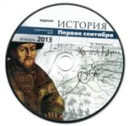
Презентация CD-дисков ПО ИСТОРИИ
БИБЛИОТЕКА
ФИЛИАЛА ОМГПУ В Г. ТАРЕ
ТАРА – 2013

Slide 3
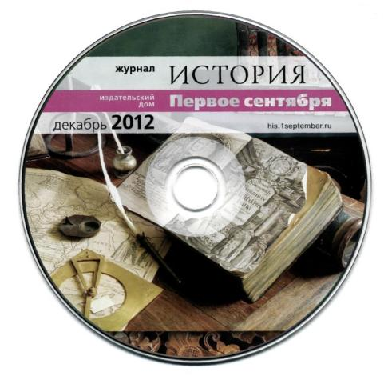
Электронное приложение к журналу
«История» №11/2012

Slide 4
PDF-версии
журнала «История» №11/2012
НАУЧНО-МЕТОДИЧЕСКИЙ ЖУРНАЛ ДЛЯ УЧИТЕЛЕЙ ИСТОРИИ И ОБЩЕСТВОЗНАНИЯ

Slide 6
Материалы к номеру
01. ИСТОРИЧЕСКИЙ КАЛЕНДАРЬ
Календарь. Январь 2013
02. ВСЕОБЩАЯ И ОТЕЧЕСТВЕННАЯ ИСТОРИЯ. НЕМЦЫ В РОССИИ
02a. Материалы к уроку
А.Савельев. Строители Российской империи
02b. Образовательная экскурсия
Немецкое кладбище
02c. Задание по теме
А.Романов. Закаленный люд. Криптограмма
В.Колесин. Кроссворд. Вариант 1
В.Колесин. Кроссворд. Вариант 2
03. ОТЕЧЕСТВЕННАЯ ИСТОРИЯ
03a. Новости
Фотоотчет о выставке «Преодоление: Русская Церковь и советская власть»
03b. О.Стрелова. К Олимпиаде вместе с «Историей»
Рабочий лист 1
Рабочий лист 2
Рабочий лист 3
04. ОБЩЕСТВОЗНАНИЕ
Н. Пимкина. Мой взгляд. Познавательная игра

Slide 7
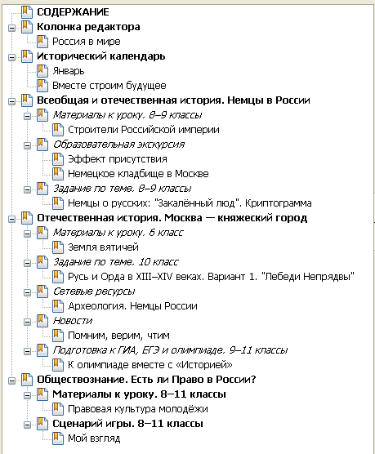
Содержание журнала
«История» №11/2012

Slide 9
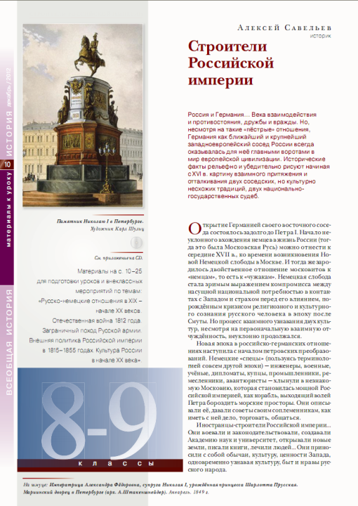

Slide 10
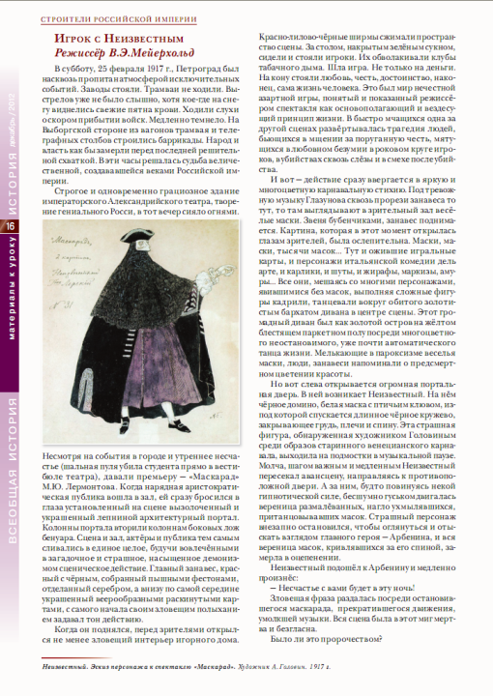

Slide 11
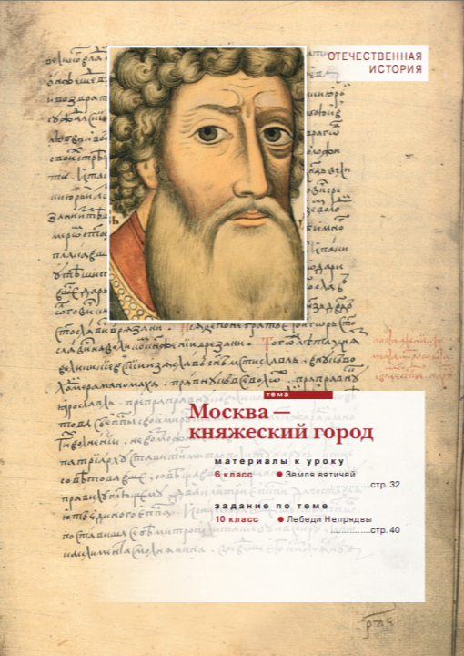

Slide 12
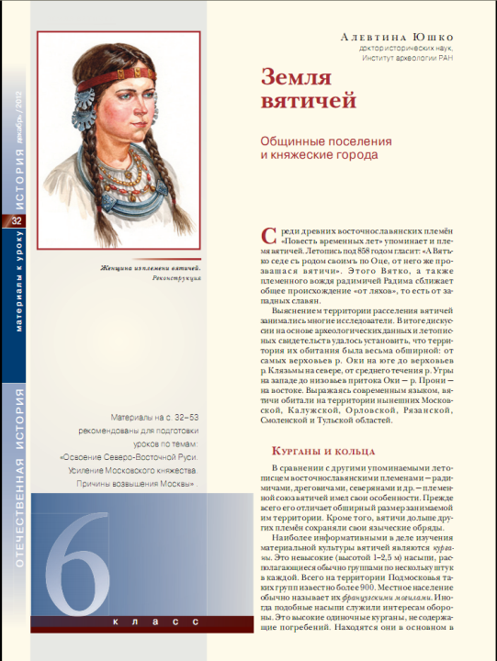

Slide 13
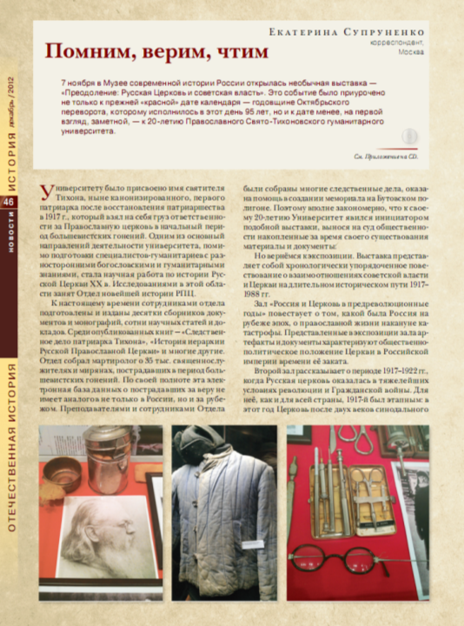

Slide 14
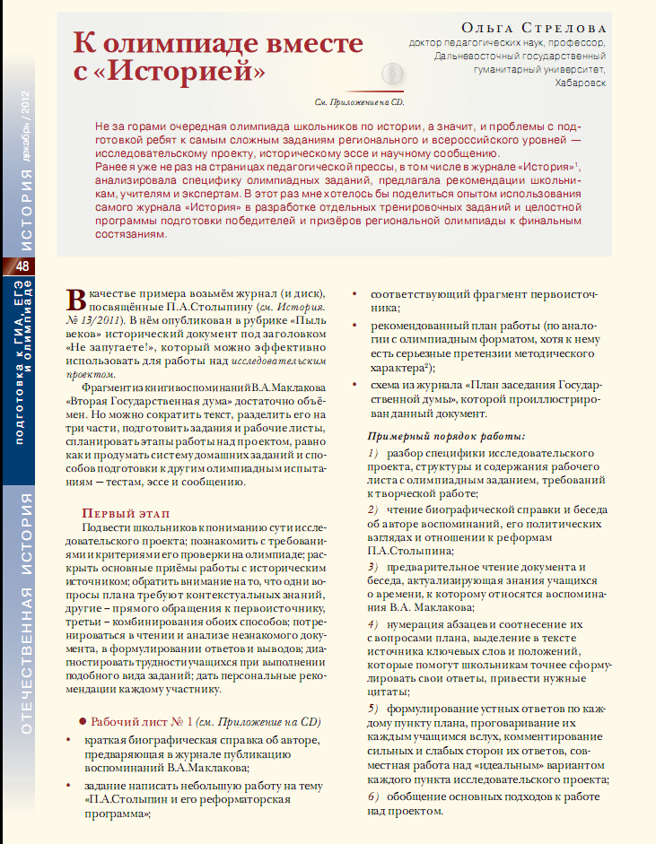

Slide 16
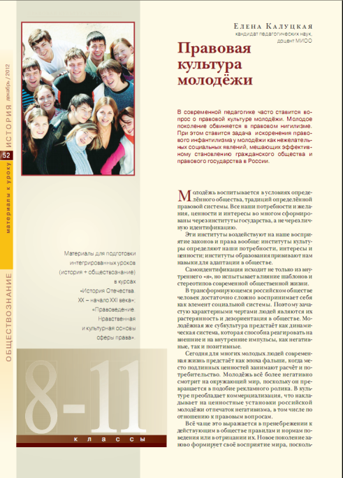

Slide 17
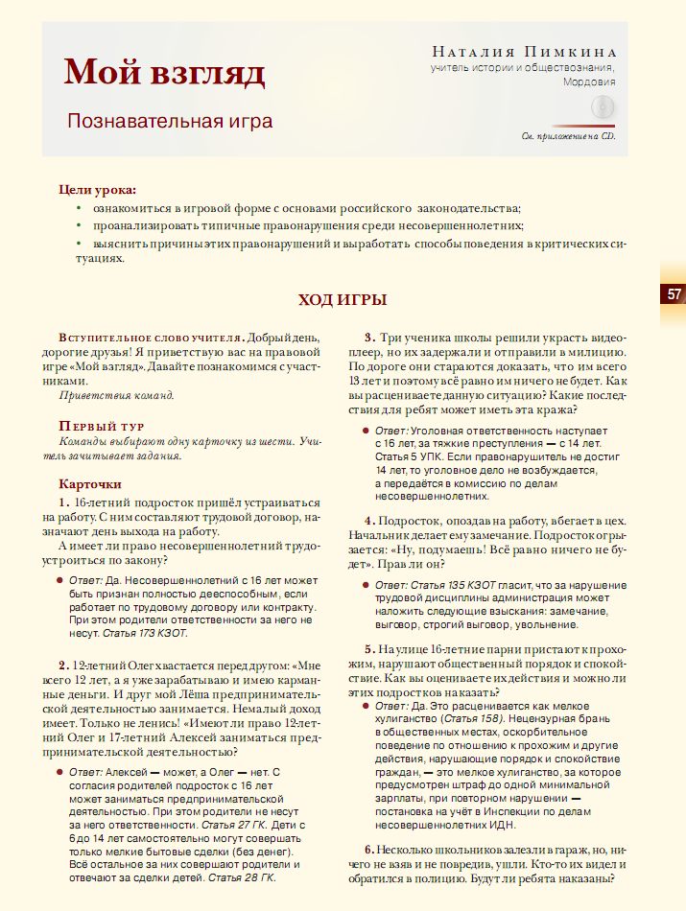

Slide 18
Электронное приложение к журналу
«История» №1/2013

Slide 19
PDF-версии
журнала
«История»
№1/2013
НАУЧНО-МЕТОДИЧЕСКИЙ ЖУРНАЛ
ДЛЯ УЧИТЕЛЕЙ ИСТОРИИ И ОБЩЕСТВОЗНАНИЯ

Slide 21
Материалы к номеру
01. ИСТОРИЧЕСКИЙ КАЛЕНДАРЬ
Календарь. Январь 2013; Календарь. Февраль 2013
Календарь. Январь 2013
Круглые даты 2013
02. ОТЕЧЕСТВЕННАЯ ИСТОРИЯ. ПРЕОДОЛЕНИЕ СМУТЫ
02a. Материалы к уроку
Е.Пчелов. Московские бояре Романовы
02b. Задание по теме
400 лет после Смутного времени. Кроссворд
02c. Кино на уроке
Видео: Трейлер к фильму «Минин и Пожарский»
03. ИСТОРИЯ XX ВЕКА. ИЗУЧАЕМ РОДОСЛОВИЕ
Программа «Живая родословная»: файлы программы, инструкции по установке, примеры родословных
Ты и твоя родословная
И.Дадыкина. Ты и твоя родословная
Первичная анкета члена рода
04. ОБЩЕСТВОЗНАНИЕ
В.Грушкова. Самопознание. Материалы к уроку
Анкета; Презентация

Slide 22
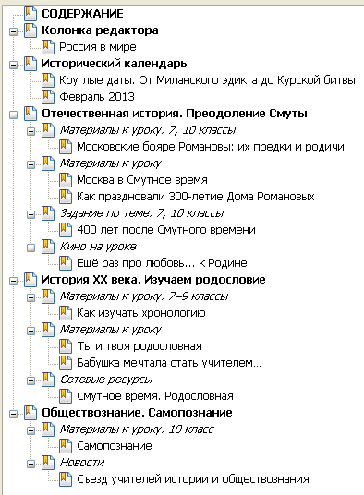
Содержание журнала
«История» №1/2013

Slide 23
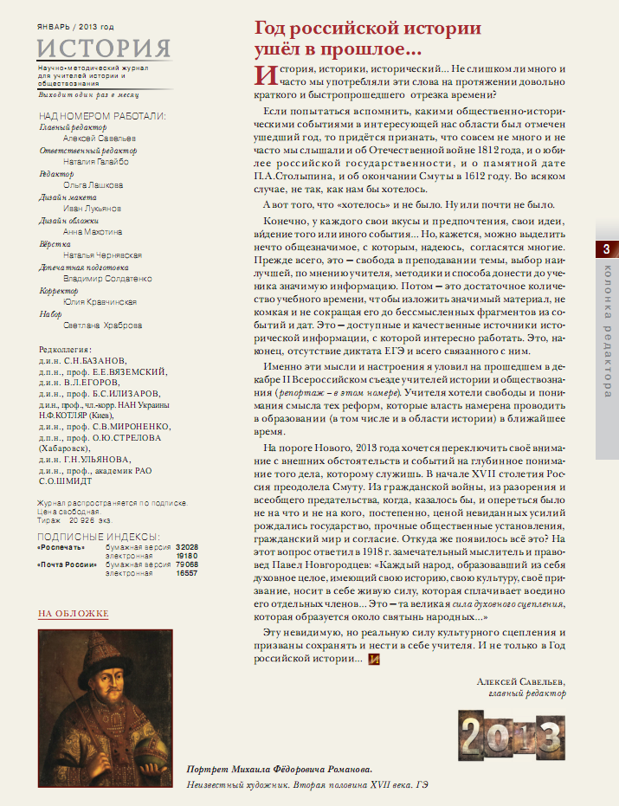

Slide 25
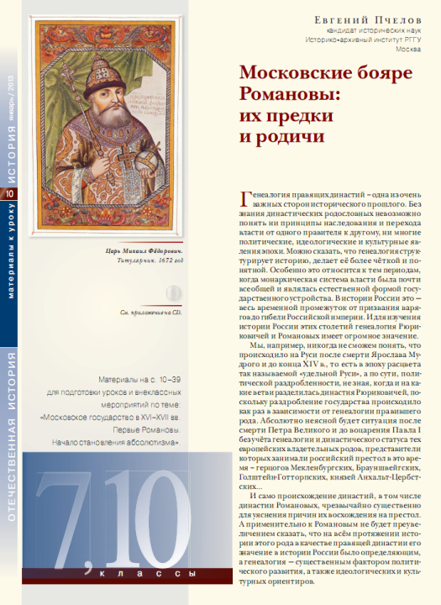

Slide 26
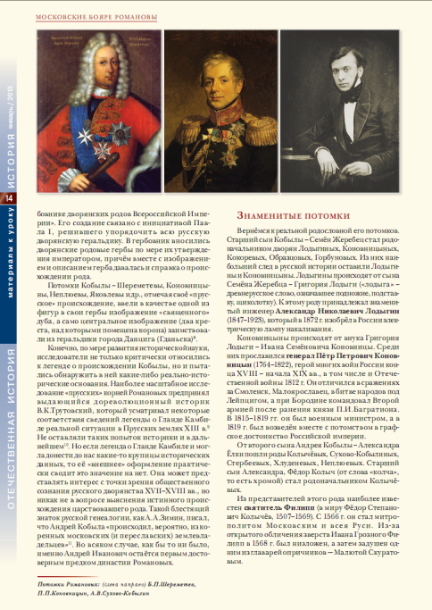

Slide 27
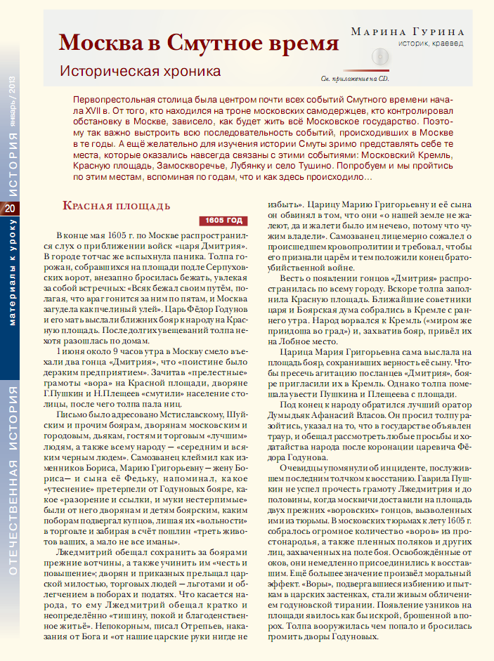

Slide 28
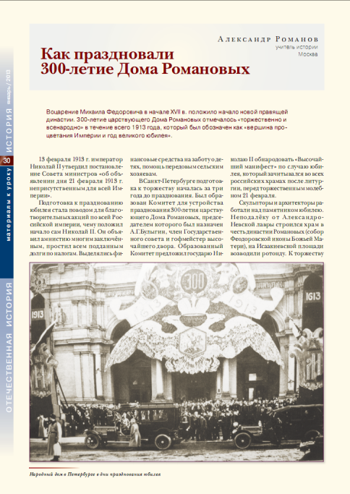

Slide 29
БЛАГОДАРИМ ЗА ВНИМАНИЕ!

Slide 30
ПРИГЛАШАЕМ
В ЗАЛ ЭЛЕКТРОННЫХ РЕСУРСОВ БИБЛИОТЕКИ
ФИЛИАЛА ОМГПУ В Г. ТАРЕ

